Slide 1
Esercitazione ASD
LINGUAGGIO C
strade

Slide 2

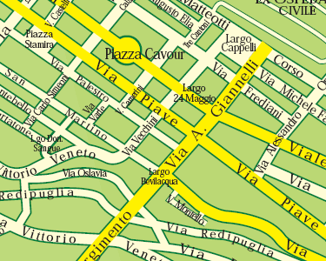
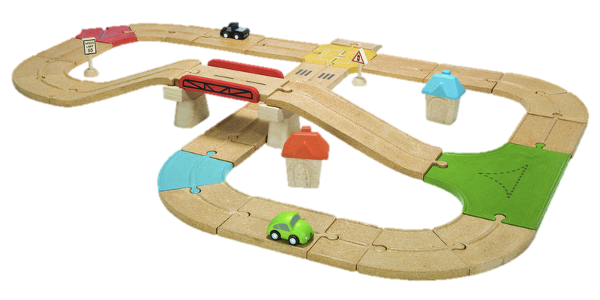
Testo
Si consideri uno stradario in cui
sono indicati i percorsi eseguiti
da un punto preciso (una strada):
Possiamo rappresentare tale
stradario come un albero binario in cui
i nodi contengono i nomi delle strade percorse
gli archi rappresentano un incrocio tra due strade
la radice contiene il nome della strada che rappresenta il punto di partenza

Slide 3
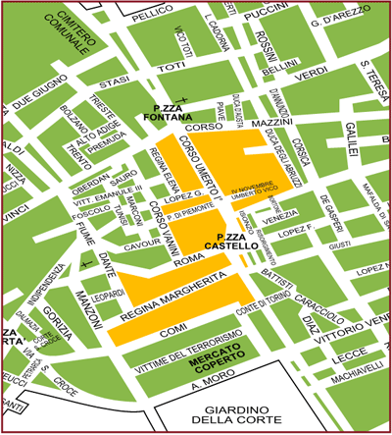
P.zza
Fontana
Corso
Mazzini
Via
Galilei

Slide 4
P.zza
Fontana
Corso
Umberto I
Corso
Mazzini
P.zza
Castello
Via
Galilei
Via
Roma

Slide 5
Testo
Alcune regole di costruzione
Per ogni via non si può passare più di due volte (quindi da ogni via partiranno massimo 2 percosi – compreso il punto di partenza)
Nel caso di un ciclo (si parte da una via per poi ripassarci nello stesso percorso), tale ciclo sarà rappresentato con un percorso in cui punto di partenza e punto di arrivo (o un punto intermedio) hanno lo stesso nome

Slide 6
P.zza
Fontana
Corso
Mazzini
Via
D’Annunzio
Via
Verdi
P.zza
Fontana

Slide 7
Testo
Si definisca un progetto in linguaggio C che implementi le seguenti funzionalità:
dato uno stradario ST, il nomi strada1 e strada2 di due strade, verifichi se esiste un percorso che inizia in strada1 e finisce in strada2 (il nome strada1 non deve essere necessariamente la radice dello stradario).

Slide 8
Strada1 = “Corso Umberto I”, strada2 = “Via Galilei”
P.zza
Fontana
Corso
Umberto I
Corso
Mazzini
P.zza
Castello
Via
Galilei
NO
Via
Roma

Slide 9
Testo
Si definisca un progetto in linguaggio C che implementi le seguenti funzionalità:
dato uno stradario ST, il nomi strada1 e strada2 di due strade, verificare se esiste un percorso che inizia in strada1 e finisce in strada2 (il nome strada1 non deve essere necessariamente la radice dello stradario).
dato uno stradario ST e il nome di una strada, verificare se esiste un ciclo su quella strada (quindi un percorso che inizia e finisce nella stessa strada). Il nome della strada non coincide necessariamente con la radice dello stradario.
dati due stradari ST1 e ST2, verificare se i due stradari sono connessi: esiste almeno una foglia in ST1 che ha lo stesso nome di strada contenuta in un nodo di ST2.
dati due stradari ST1 e ST2, verificare se lo stradario ST2 è un quartiere di ST1 : quindi ST2 deve essere un sottoalbero di ST1 .

